Slide 1

NewShare
NA ER
2014.06.14

Slide 2
조원 소개
NewShare
기능 소개 및 시연
주요 알고리즘 소개
Contents

Slide 3




NA★ER 조원소개
최세량
박대현
이한솔
박호상

Slide 4
Agenda Setting
지금 우리는?
NewShare의 목적
Purpose

Slide 5
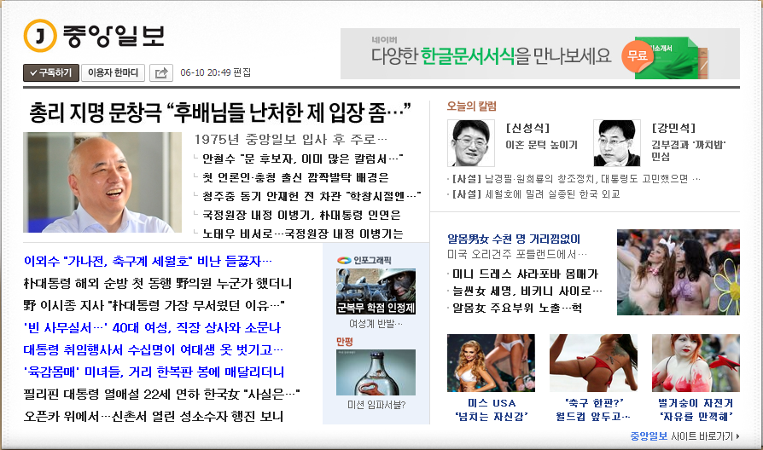
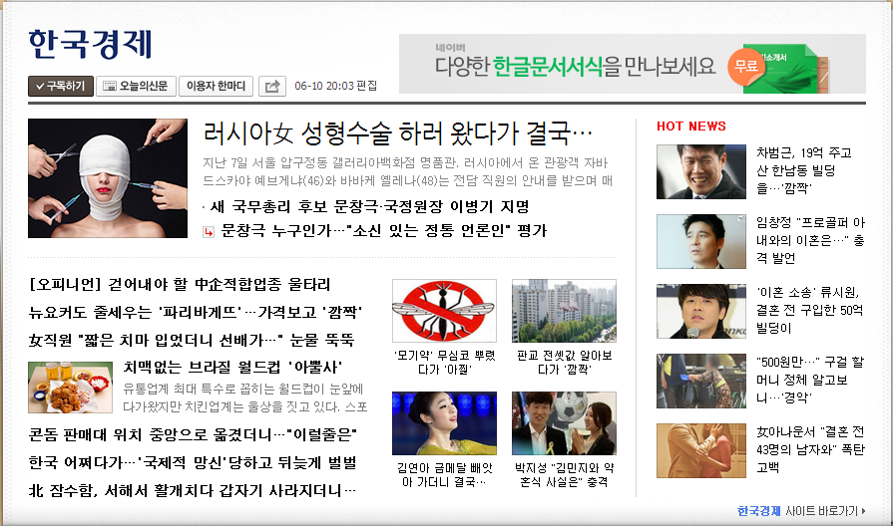
Agenda Setting

Slide 6





지금 우리는?

Slide 7
NewShare!!
편향적이지 않고 개성이 묻어나는 다양한 신문들
사용자들의 뉴스 프레이밍

Slide 8
개괄적 기능 소개
시연
Function

Slide 9
개괄적 기능
Light User
Heavy User
뉴스 에디팅
다른 친구들의 뉴스
에디터 순위
나의 뉴스
사용자 맞춤 뉴스

Slide 10



사용 기술
Tomcat 6.0
Spring Framework 3.2.7
J
jQuery 1.10
jQuery UI 1.10.4
Jsoup 1.7.3
Bookblock
Json 2.4
Gson 2.2.2
NAVER검색API
Javax.mail 1.4.6

Slide 11
시연

Slide 12
추천 알고리즘(협업 필터링)
크롤링 알고리즘
위치 기억 알고리즘
Algorithm

Slide 13

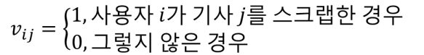
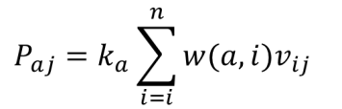
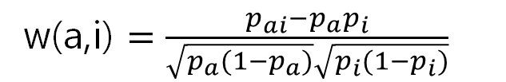
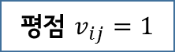


추천 알고리즘
목표 사용자 a의 가중치 절대값의 합이
1이 되도록 조정한 상수 계산
사용자i가 기사j를 스크랩
목표회원 a의 기사 j에 대한 평점 추정치 계산
No
Yes
평점 $v_{ij}=0$
평점 $v_{ij}=1$
$P_{aj}$ > 0
목표 사용자 a와 i번째 사용자와의
가중치 w(a,i) 계산
No
Yes
기사 추천 안함
기사 추천
평점 추정치
가중치

Slide 14
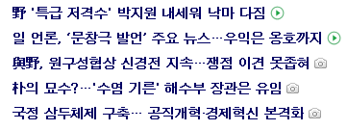
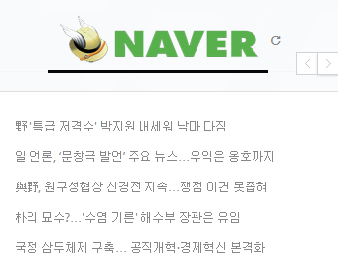
크롤링 알고리즘

Slide 15
위치기억 알고리즘
1
2
3
x/7.1의 결과가 모두 같음
(x+1)%7.1의 결과가 모두 같음
행과 열 사이의 거리를 비율로 계산
DB에 저장 및 관리
48
49

Slide 16
Q & A

Slide 17
Thank You

